Slide 1
Sequelize y su configuración

Slide 2
Instalación
Rutas y directorios
Configuración
Objeto DB
Índice

Slide 3
Sequelize es un ORM que nos ayuda a conectarnos e interactuar con bases de datos como Postgres, MySQL, MariaDB, SQLite, Microsoft SQL Server y más.

Slide 4
Preparando el proyecto
Antes de instalar Sequelize, debemos tener en cuenta que al ser un paquete utilizado por Node.js vamos a tener que utilizar npm.

Slide 5
Instalación
1

Slide 6
Instalación
Dentro de la carpeta del proyecto de Node.js, hay que ejecutar los siguientes comandos:
>_
npm install sequelize-cli -g
npm install sequelize
npm install mysql2

Slide 7
Rutas y directorios
2

Slide 8
Rutas y directorios
Una vez instalados los paquetes que necesitamos, debemos establecer las rutas y directorios. Para ello, debemos crear un archivo llamado .sequelizerc en la raíz del proyecto y, dentro de este, escribir lo siguiente:
{}
const path = require('path')
module.exports = {
config: path.resolve('./database/config', 'config.js'),
'models-path': path.resolve('./database/models'),
'seeders-path': path.resolve('./database/seeders'),
'migrations-path': path.resolve('./database/migrations'),
}

Slide 9
Iniciar Sequelize en el proyecto
Para que Sequelize cree todas las carpetas y archivos que necesitamos para comenzar a trabajar con él, debemos correr el siguiente comando:
>_
Sequelize init

Slide 10
Configuración
3

Slide 11
Configuración
Por último, debemos configurar la conexión con la base de datos. En las carpetas que creó Sequelize, encontraremos el archivo config.js en la ruta /database/config/config.js. Dentro de este, encontramos un JSON con credenciales por defecto que debemos reemplazar por las nuestras.
{}
"development": {
"username": "root",
"password": "Monito123!",
"database": "movies_db",
"host": "127.0.0.1",
"dialect": "mysql",
"operatorsAliases": false
}

Slide 12
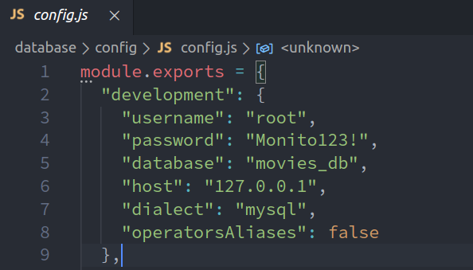
¡ATENCIÓN!
Necesitamos agregar un pequeño detalle para que no nos encontremos con un problema a la hora de requerir Sequelize. Para esto, en el archivo config.js que editamos anteriormente debemos asignar todo el JSON que modificamos a module.exports.

Slide 13
Objeto DB
4

Slide 14
Objeto DB
Como dato curioso, les contamos que al final del archivo index.js, ubicado en /database/models/index.js, encontramos la exportación del objeto DB.
Este será al que llamaremos cada vez que queramos utilizar Sequelize para realizar consultas a nuestra base de datos.

Slide 15
Documentación
Para saber más podemos acceder a la documentación oficial de Sequelize
haciendo click en el siguiente link:
https://sequelize.org/

